Slide 1
Жовто-блакитне серце
Онлайн-квест
2023

Slide 3
Вітаємо тебе, юний друже!
Сьогодні велике свято нашої країни –
День захисників і захисниць України!
Велика шана нашим воїнам, які боронять Батьківщину!
Гідність і честь – ці чесноти виховує в собі кожен патріот.
Виконай завдання квесту і наприкінці на тебе чекає сюрприз!

Slide 4
Відгадай ребуси:

Slide 6
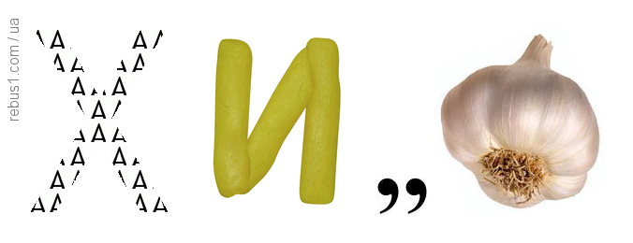

Slide 9
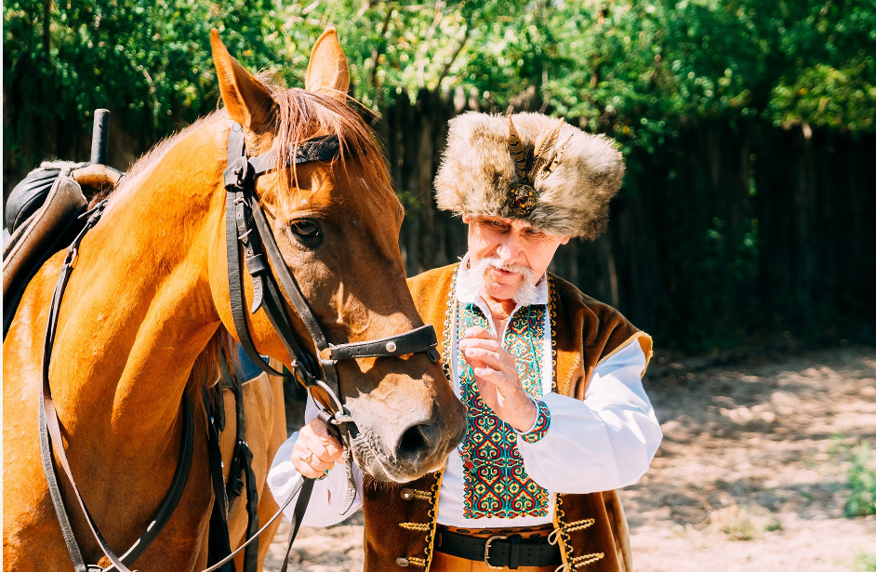
Складіть пазл місця в одному з видатних міст України, на якому відбувались історичні події
https://www.jigsawplanet.com/?rc=play&pid=220b0826da1e

Slide 10
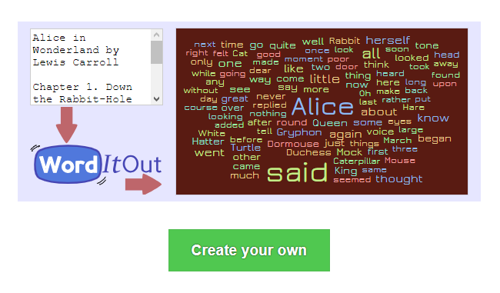
Перейди за посиланням і створи патріотичну хмару слів
https://worditout.com

Slide 11
Перейди за посиланням
та дай відповідь на запитання
https://create.kahoot.it/details/f5e92676-c189-4a79-910e-6a4b575eda70

Slide 12
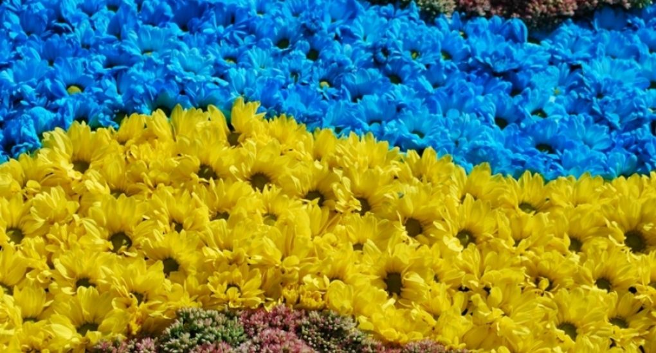
Наступне завдання – це перевірка знань
з історії України та рідного Запоріжжя!
Перейди за посиланням та відгадай кросворд!
https://onlinetestpad.com/l6ahrkcdxrfvm

Slide 13
Нарешті тебе очікує сюрприз! Та не простий!
Штучний інтелект проаналізував діяльність видатного кошового отамана України, козака-характерника Івана Сірка. І ось яке послання він залишив нащадкам
Моїм нащадкам, які вчаться у школах, хочу дати таку пораду: 1. Навчання має бути вашим пріоритетом. Зосередьтеся на отриманні якісної освіти і розвитку своїх навичок. Знання відкривають двері до нових можливостей і допоможуть реалізувати ваші мрії. 2. Будьте цілеспрямовані та завзяті. Ставьте перед собою конкретні цілі і працюйте наполегливо, щоб досягти їх. Не здавайтеся перед труднощами і ніколи не втрачайте мотивації. 3. Піклуйтесь про своє фізичне і психологічне здоров'я. Займайтеся спортом, ведіть здоровий спосіб життя і вмійте розслаблятися. Сильне тіло і розум - це основа успіху.

Slide 14
4. Будьте відкритими до нових знань і досліджень. Шукайте нові інтереси, читайте книги, дивіться документальні фільми, роздивляйтесь світ. Кожна нова інформація розширює ваш світогляд. 5. Розвивайте свої таланти і інтереси. Займайтесь музикою, малюйте, пишіть, грайте в спорт. Виявлення і розвиток ваших природних здібностей допоможуть вам знайти своє покликання і бути щасливим у своєму житті. 6. Будьте активними громадянами. Допомагайте оточуючим, беріть участь у шкільних та громадських заходах. Ваш внесок може змінити світ навколо вас. 7. Дотримуйтеся високих моральних принципів. Будьте чесними, відповідальними та толерантними. Поважайте інших людей і дотримуйтесь правил етикету. Ці поради допоможуть вам стати успішними та зрозумілими громадянами. Пам'ятайте, що ви – майбутнє України, і ваші зусилля сьогодні визначать майбутнє нашої країни. Бажаю вам найкращих успіхів у вашому навчанні!

Slide 15
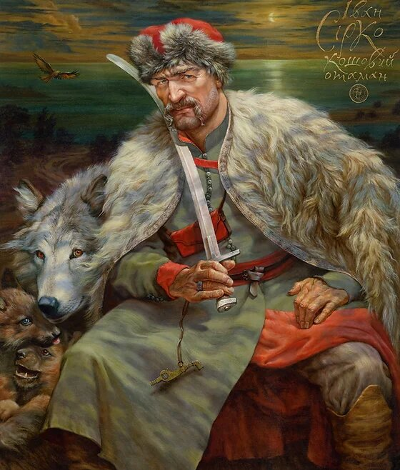
Іван Сірко

Slide 16
Бажаємо, щоб у ваших жовто-блакитних серцях завжди палав вогонь любові
до рідної України!

